Slide 1
TRẬT KHỚP
TS.BS. LÊ NGỌC QUYÊN

Slide 2

Case 3

Slide 3
CASE 3
Bệnh nhân nam, 40 tuổi, được đưa vào khoa cấp cứu bằng xe cứu thương sau tai nạn giao thông. Anh ta lái xe ô tô 4 chỗ, xe chạy với tốc độ khoảng 80 km/h, tông vào đuôi xe tải phía trước.
Sau tai nạn BN tỉnh táo, cảm thấy đau nhiều ở khớp háng T. Sau khi đội cứu hộ đến phá cửa xe, anh ta được đưa vào bệnh viện gần đó rồi chuyển đến bệnh viện sau 12 giờ xảy ra tai nạn.

Slide 4
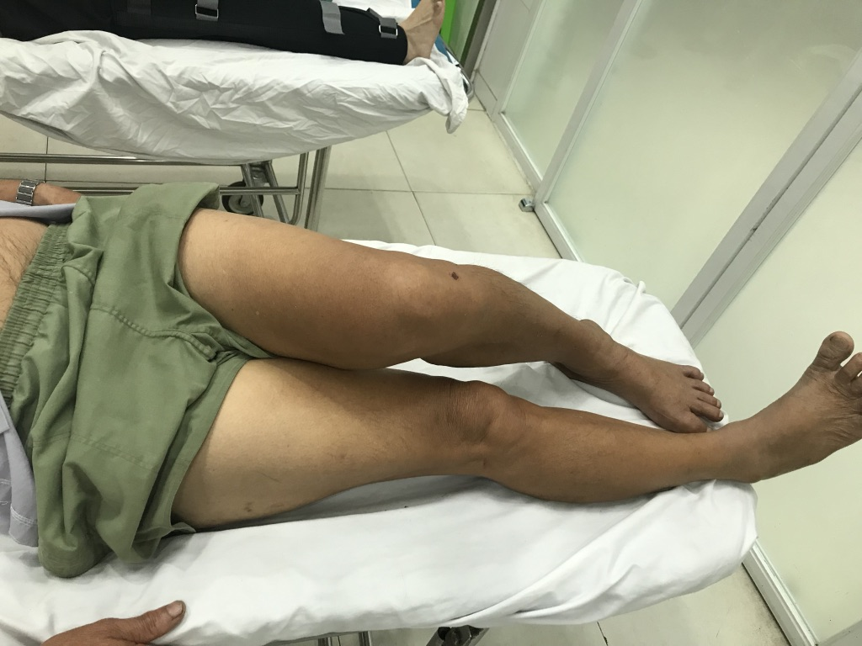
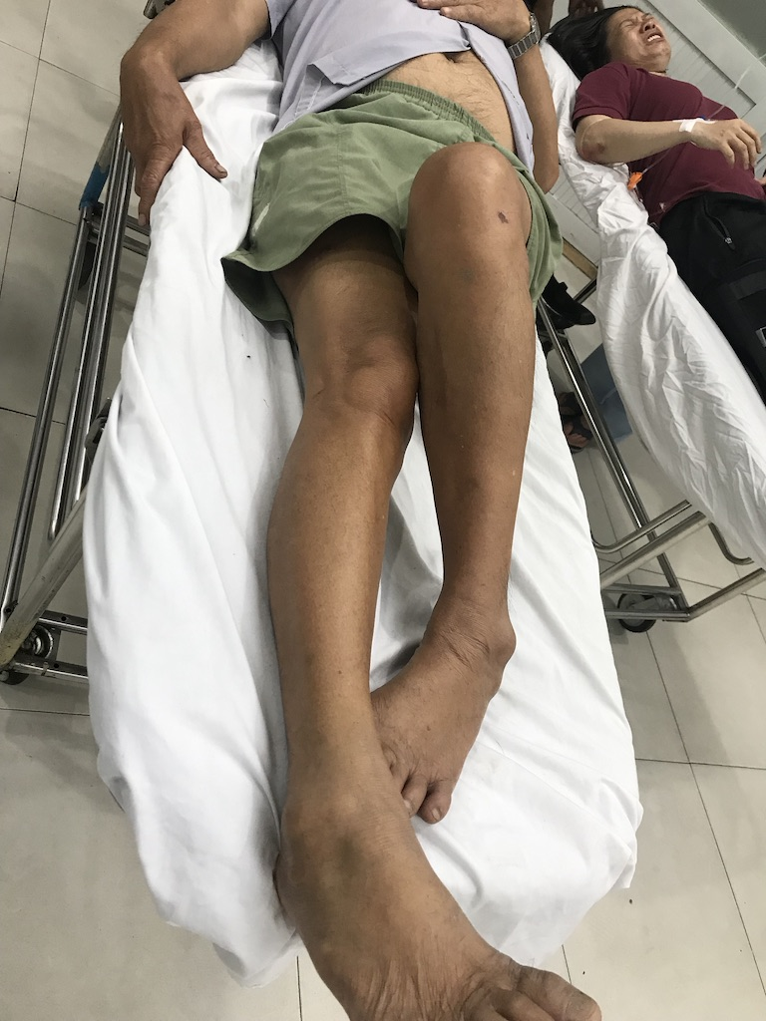
BN tỉnh táo, tiếp xúc tốt.
Sinh hiệu trong giới hạn bình thường
BN đau khớp háng T và có tư thế nằm như hình bên, không thể nằm thẳng hai chân.
Mạch mu chân và chày sau rõ
Vận động cổ chân và các ngón chân bình thường
Các cơ quan khác không phát hiện bất thường

Slide 5
Chẩn đoán lâm sàng? Dấu hiệu gợi ý là gì? (từ cơ chế chấn thương và lâm sàng)
Cần chỉ định cận lâm sàng gì?

Slide 6
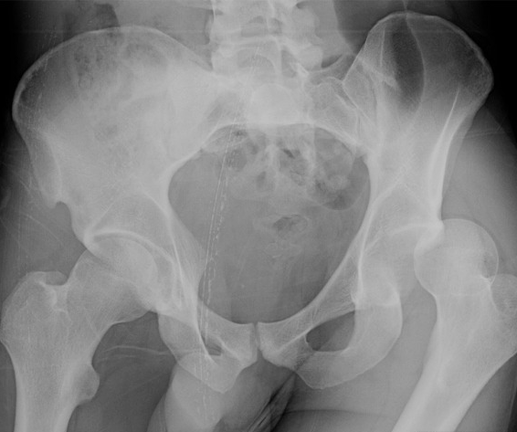
Hãy mô tả các dấu hiệu bất thường trên XQ của BN này.

Slide 7
Chẩn đoán xác định của BN này là gì?
Hướng điều trị ở BN này ?

Slide 8
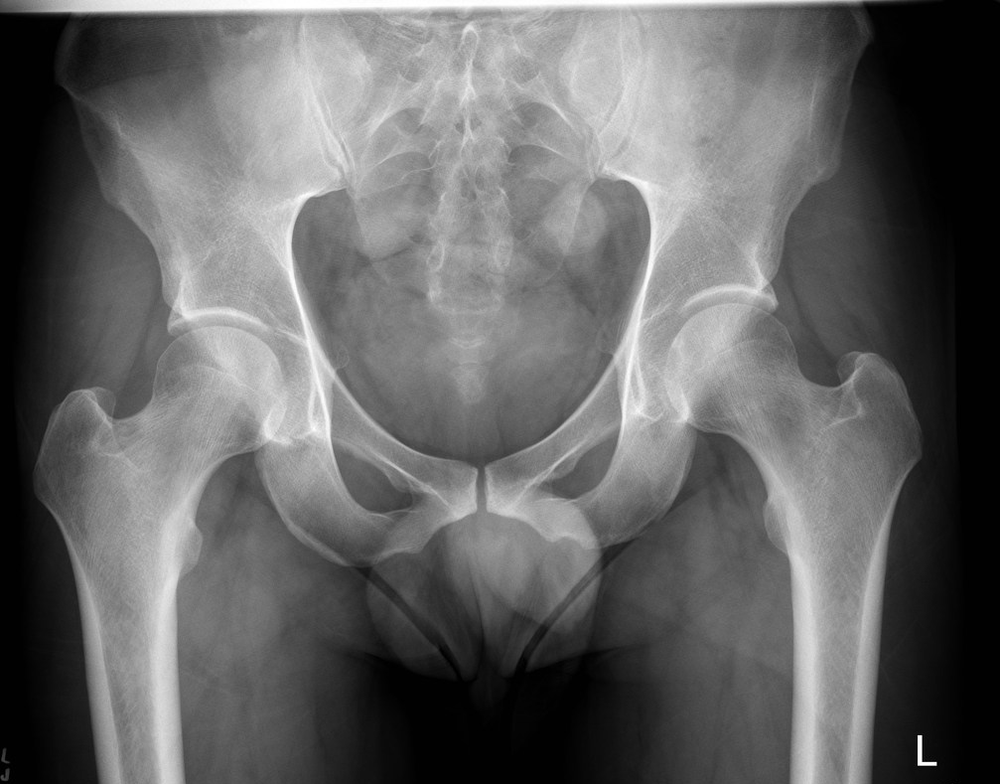
BN được nắn trật sau 22 giờ.
Theo bạn, biến chứng gì có thể xảy ra với BN này?
Vì sao?
X Quang sau nắn trật

